Slide 1

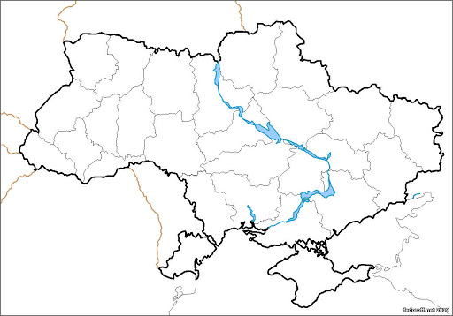
Я досліджую світ
Сьогодні
Урок
№91
Робота з контурною картою «Україна на карті світу»

Slide 2
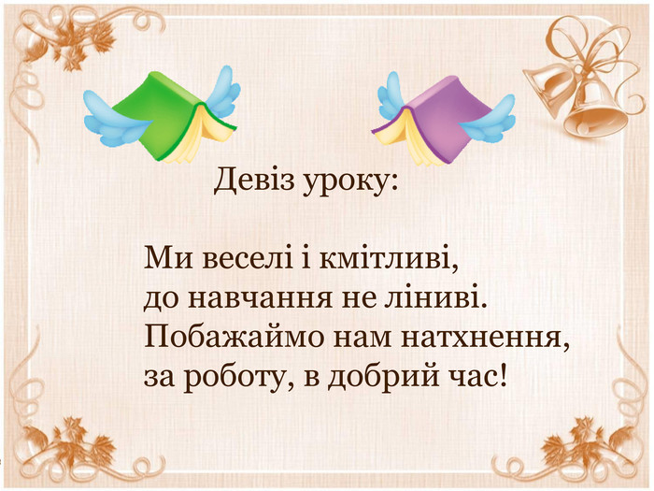

Сьогодні
03.05.2022
Організація класу

Slide 3
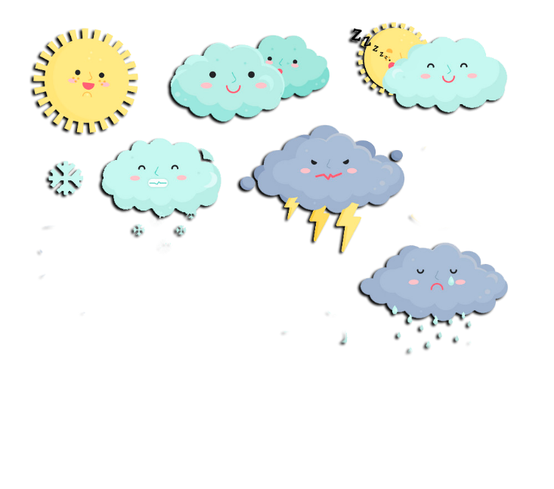

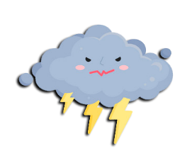
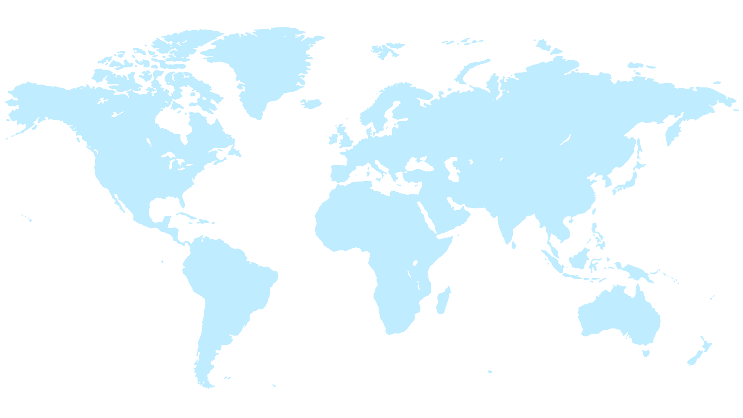
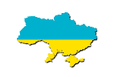
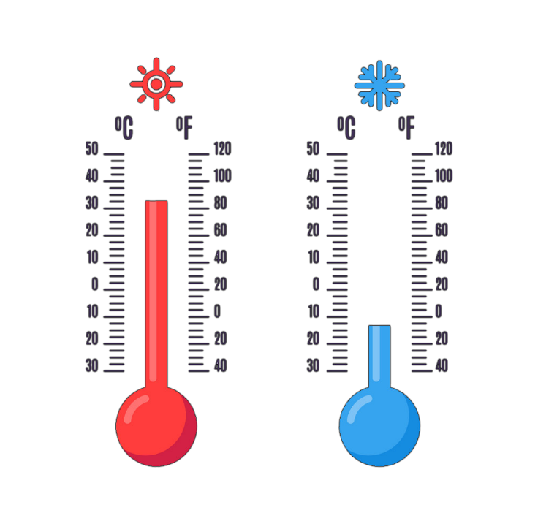
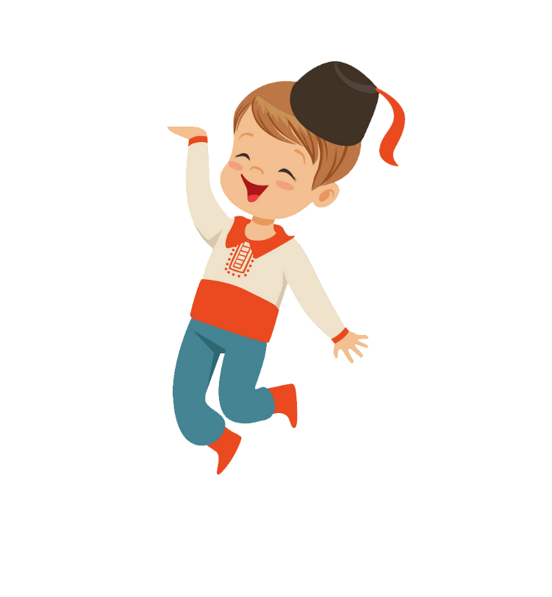
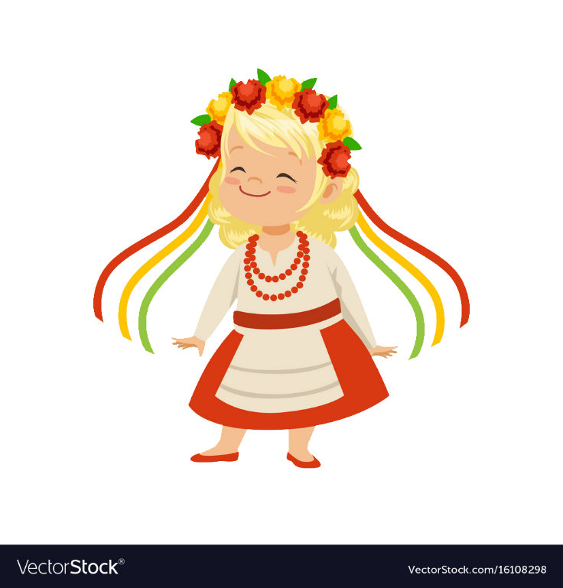
Сьогодні
03.05.2022
Програма «Як почуває себе ненька Україна?» в прямому ефірі
LIVE
Привіт, друзі!
А яка зараз пора року?
Який місяць?
Яке сьогодні число?
Мої вітання!
Яким було вранці небо, коли ми йшли до школи?
Що стосовно опадів?
Кому відома температура повітря?

Slide 4
Сьогодні
03.05.2022
Пригадайте
Що означає назва «Україна»?
Чому Україну називають європейською країною?
Україна - незалежна держава, найбільша за площею країна Європи. Територія України більша, ніж територія таких країн, як Франція або Іспанія. Наша країна має багато сусідів.

Slide 5
Сьогодні
03.05.2022
Коли ви чуєте слово Україна, що вам спадає на думку?
1. Україна – це батьківська земля, рідний край, де ми народилися, живемо, де живуть наші батьки і родичі. Її багатства – це хліб і цукор, сталь і вугілля.
2. Україна – це безкраї лани пшениці, квітучі поля льону, вишневі сади, білі хати. Це гори Карпати і шахти Донбасу.
3. А ще тихі озера, калинові гаї, народні пісні, які співаємо ми – діти, це наша рідна мова, це розкішний вінок рути-м’яти та барвінку.
4. Україна – це древній Київ і широкий Дніпро-Славута, який несе свої води у Чорне море. Україна – це пам’ять про минуле і сучасне.

Slide 6
Сьогодні
03.05.2022
Легенда про Україну
Існує така легенда.
Колись давно Бог створив народи й кожному наділив землю. Наші предки кинулись пізніше, але землі їм уже не дісталося.
От вони і прийшли до Бога, а Він у цей час молився й вони не сміли йому заважати. По якісь хвилі Бог обернувся, сказавши, що вони чемні діти, гарні. Дізнавшись, чого прийшли до нього, запропонував їм чорну землю. «Ні,- відповіли наші предки,- там уже живуть німці, французи, іспанці, італійці». «Тоді я дам вам землю ту, що залишив для раю, там усе є: річки, озера, ліси, степи - усе. Але пам’ятайте, якщо будете її берегти, то вона буде ваша, а ні-дістанеться ворогові».
Пішли наші предки на ту землю, оселилися й живуть до сьогоднішнього дня. А країну назвали Україною.

Slide 7
Сьогодні
03.05.2022
Розгадування кросворду
Перевіримо, чи добре ви знаєте нашу Україну?
Т Р И З У Б
К А Р П А Т И
Д Н І П Р О
1. Як називається герб нашої держави?
2. Гори, що розташовані на заході України?
3. Як називається найбільша річка України?
4. Який птах є символом України?
5. Столиця України?
6. Кущ-символ України?
7. Ім’я найвідомішого українського поета?
Л Е Л Е К А
К И Ї В
К А Л И Н А
Т А Р А С

Slide 8
Сьогодні
03.05.2022
Пригадайте правила, яких потрібно дотримуватись під час роботи з картою
АЛГОРИТМ РОБОТИ З КАРТОЮ
Біля карти слід стояти праворуч, щоб не заступити її собою.
Показувати потрібно не назву міста, а умовний знак, яким місто позначене.
Щоб показати море, озеро чи гори, потрібно обвести вказівною паличкою по береговій лінії та межі гір.
Річку починають показувати із витоку і закінчують там, куди вона впадає.
Коли показують міста, гори, річки, називають їх місцезнаходження (на півночі, південному заході і т. д.)

Slide 9
Сьогодні
03.05.2022
Дайте відповіді на питання:
У якій частині світу ми живемо?
У якій півкулі знаходиться Європа?
Знайдіть Україну на карті світу, півкуль і Європи.
Чи можна визначити, де розташована Україна? Чому?
На якій же карті можна добре побачити всю Україну?

Slide 10
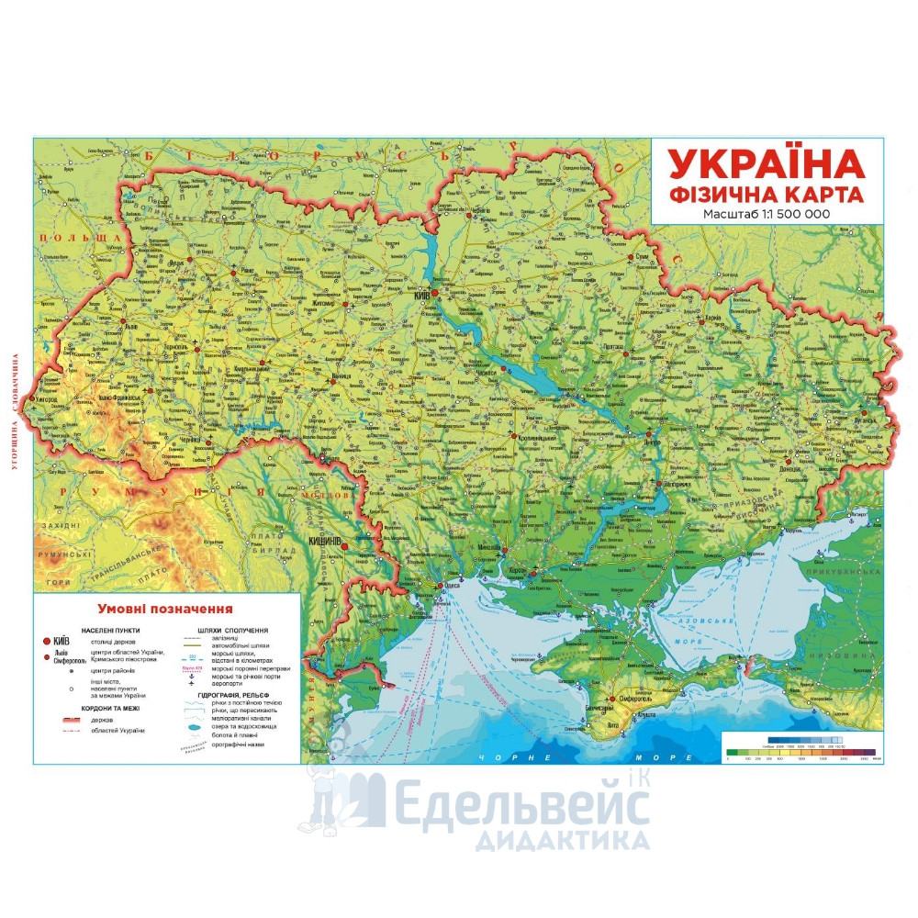
Сьогодні
03.05.2022
Поміркуй
На якій карті можна добре побачити всю Україну, її кордони з іншими країнами, моря, річки, болота, водосховища, великі міста, гори, височини та низовини? Чому саме?
Фізична карта України

Slide 11
Сьогодні
03.05.2022
Робота з картою України
Ось зазначені межі української землі, де з давніх-давен жив і зараз живе український народ. Величезні простори займає наша країна. Якби ми задумали пройти пішки із заходу на схід, то для цього знадобилося б близько 100 днів, бо простір цей простягнувся на 1300 км зі сходу на захід, а з півночі на південь — на 900 км.
Пригадайте і покажіть на карті де схід, захід, північ та південь.
Нині площа України становить 603,7 тис. км 2 . Розмірами території вона поступається лише Росії, Казахстану та Китаю, а в Західній Європі перевищує площу країн — Франції та Іспанії.

Slide 12
Сьогодні
03.05.2022
Робота з фізичною картою України (форзац підручника)
Які кольори переважають на фізичній карті і чому?
Знайдіть та обведіть червоним кольором увесь кордон України на контурній карті.
З якими країнами Україна межує на заході? Позначте їх на контурній карті.
На південному заході? Позначте на контурній карті.
На півночі? Позначте на контурній карті.
На південному та північному сході? Позначте на контурній карті.
Зошит.
Сторінка
46
З якою країною кордон України є найдовшим, а з якою — найкоротшим?

Slide 13
Сьогодні
03.05.2022
Вправа «Продовжіть речення….»
Найвища гірська вершина України
Говерла
Найдовша річка в Україні
Дніпро
Найбільша держава в Європі
Україна
Межа між державами
кордон
Полотнище синьо-жовтого кольору
прапор
Кущ із червоними ягодами, народний символ України
калина
Як називається столиця України?
Київ
Яка країна межує з Україною на півночі?
Білорусь

Slide 14
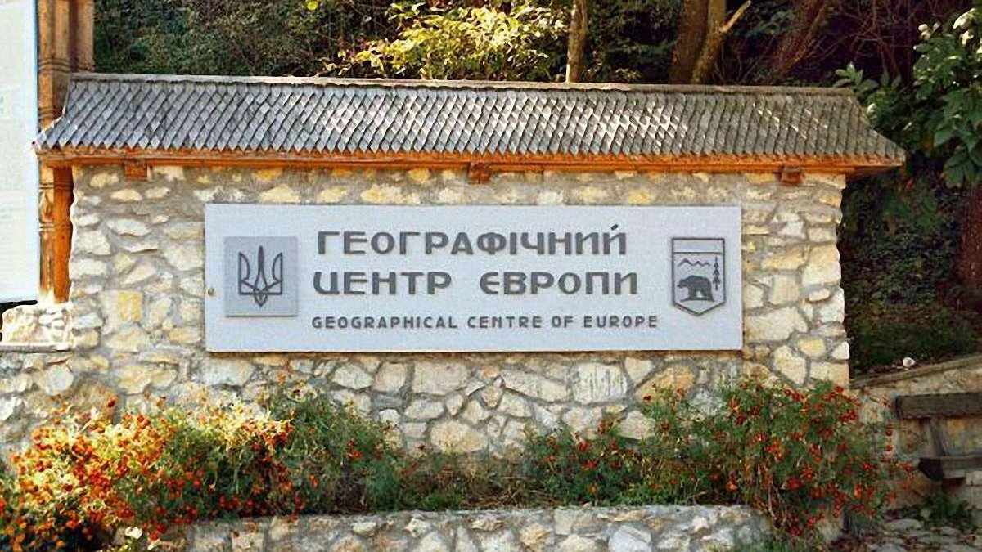
Сьогодні
03.05.2022
Чи знаєте ви, що…
Хоч наша країна й розташована у Східній Європі, європейський центр знаходиться саме в Україні! На ділянці звивистої гірської траси Рахів-Ужгород встановлений двометровий знак, що засвідчує географічний центр Європи. 1887 року (тоді Закарпаття належало Австро-Угорщині) з метою побудови залізної дороги інженери дізналися, що десь у цій місцині має бути центр Європи. Запрошені віденські вчені підтвердили здогадки та встановили геодезичний знак у вигляді бетонної плити, що засвідчував їхню знахідку.

Slide 15

Сьогодні
03.05.2022
Домашнє завдання
Повторити тему
на ст. 113-115
Зошит ст. 46

Slide 16


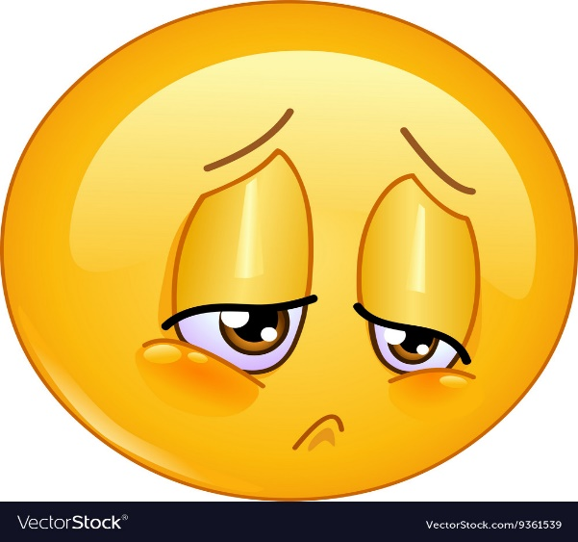
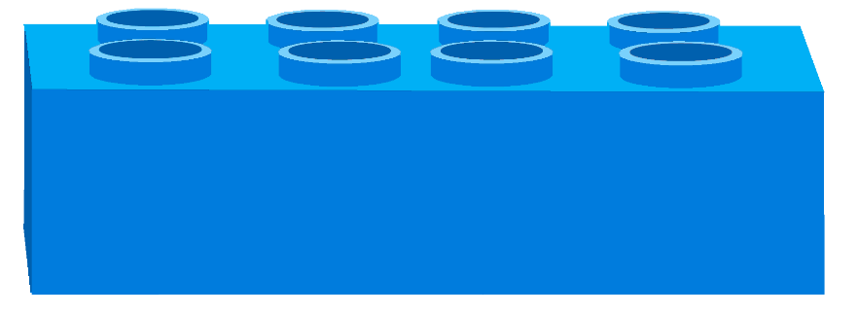
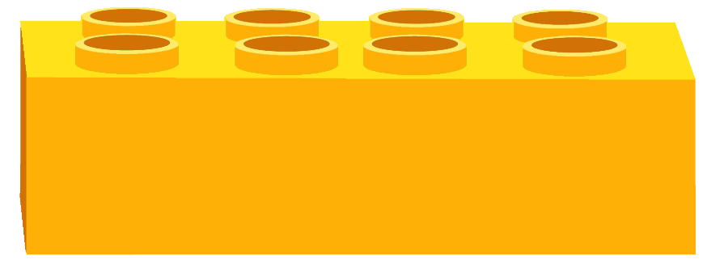
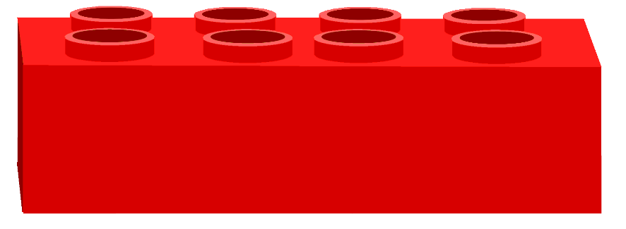
Сьогодні
03.05.2022
Рефлексія. Оберіть смайлика, який відповідає вашому настрою та покажіть відповідну цеглинку лего.
На уроці мені було нецікаво.
Я все зрозумів(ла). Урок сподобався.
Я нічого не зрозумів(ла) і з нетерпінням чекав(ла) закінчення уроку.

